Slide 1

Inwieweit lassen sich Änderungen von Friedrich Schillers Schriftsprache durch statistische Methoden der Computerlinguistik qualifizieren und lassen sich damit parallelen vom Übergang von ‚Sturm und Drang‘ hin zur ‚Weimarer Klassik‘ nachweisen?
Präsentationsprüfung
Christian Kraft
29.03.2019

Slide 2
Agenda
1. Einleitung
2. Durchgeführte Arbeitsschritte
2.1 Vorarbeiten
2.1.1 Recherche
2.1.2 Textakquise
2.1.3 „Werkemanagement“
2.2 Programmierung
2.2.1 Textsäuberung
2.2.2 Statistik
3. Auswertung
4. Limitationen
5. Fazit

Slide 3
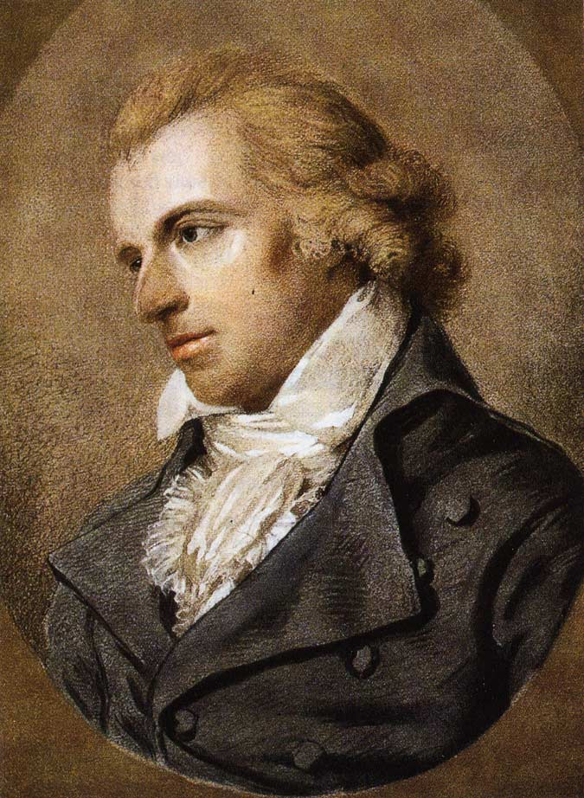
Einleitung (1)
Friedrich Schiller (1759 – 1805)
> 1000 Werke
Analyse anhand bestimmter Kriterien komplex
(zeitlicher und finanzieller Rahmen)
Natural Language Processing (NLP)
Bildquelle: https://de.wikipedia.org/wiki/Friedrich_Schiller

Slide 4
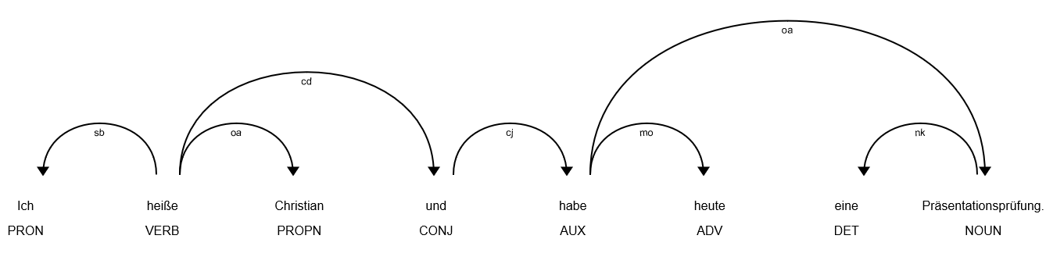
Einleitung (2)
Natural Language Processing (NLP)
Teilgebiet der Informatik
Schnittstelle zw. Natürlicher Sprache und computergestützter Auswertung

Slide 5
Einleitung (3)
Natural Language Processing (NLP)
Teilgebiet der Informatik
Schnittstelle zw. Natürlicher Sprache und computergestützter Auswertung
Anwendungsbeispiele:
sprachlichen Stil durch Textanalyse erlernen
Vergleich von Buchreihen

Slide 6
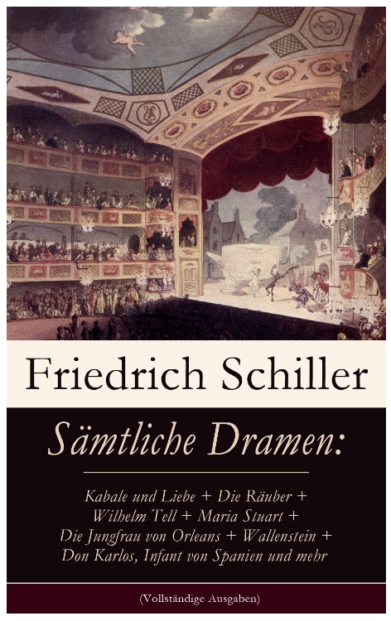
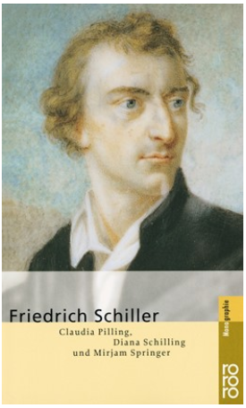
Recherche
Pilling, C.; Schilling, D.; Springer, M. 82016): Friedrich Schiller. Originalausgabe, 6. Auflage. Reinbek bei Hamburg: Rowohlt Taschenbuch Verlag.
Schiller, F. (2009): Sämtliche Dramen. Düsseldorf: Patmos Verlag; Albatros.

Slide 7
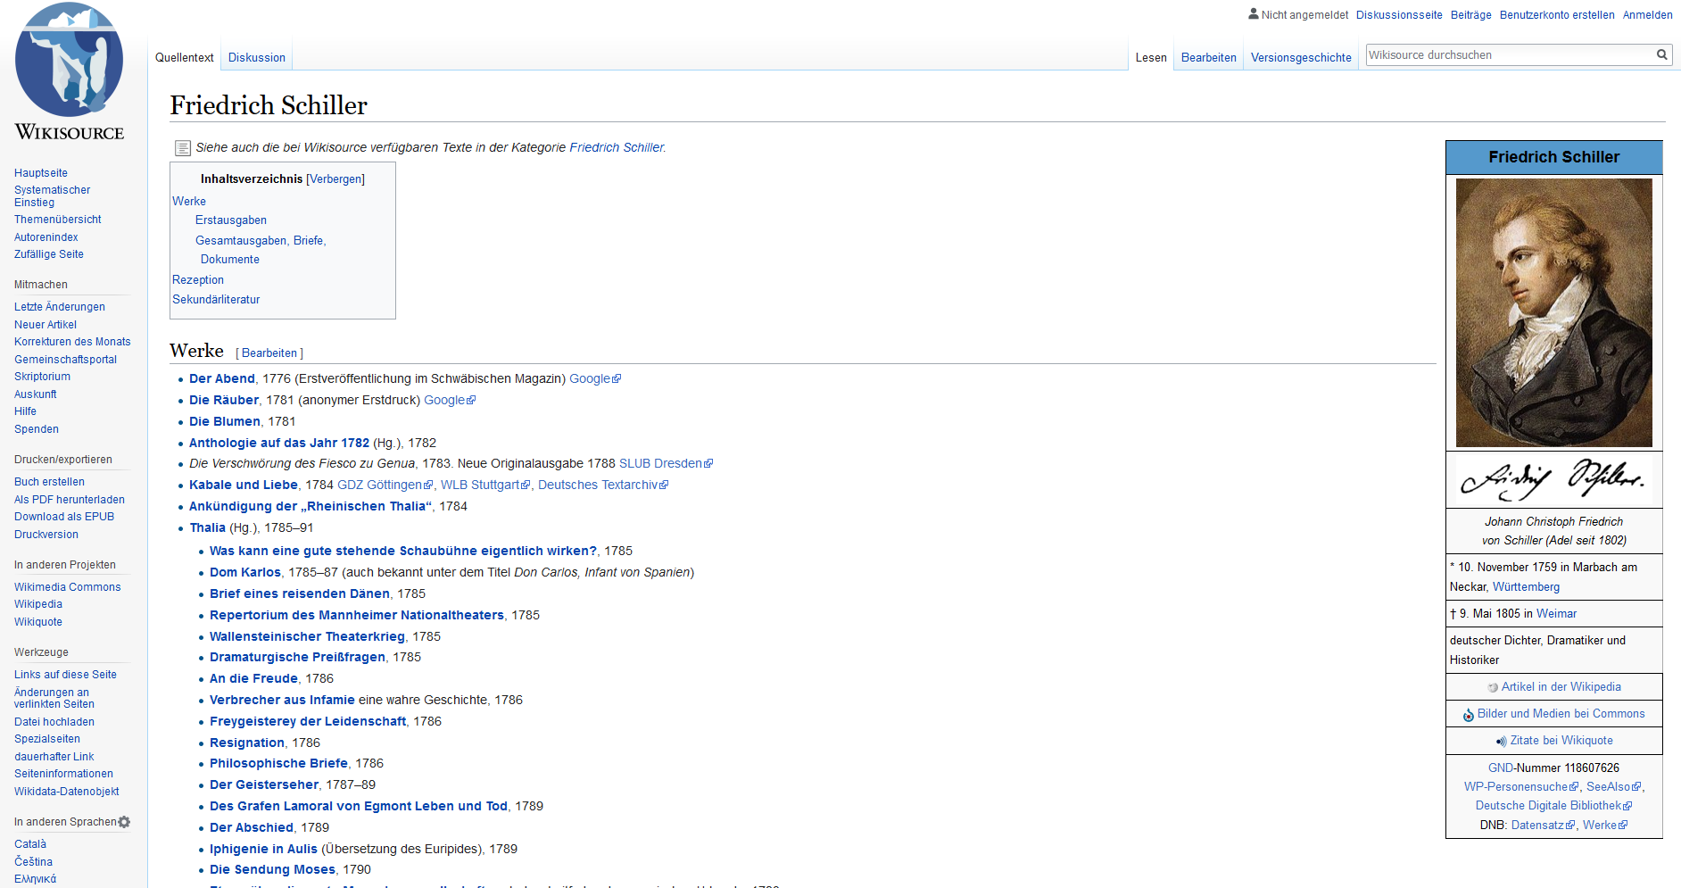
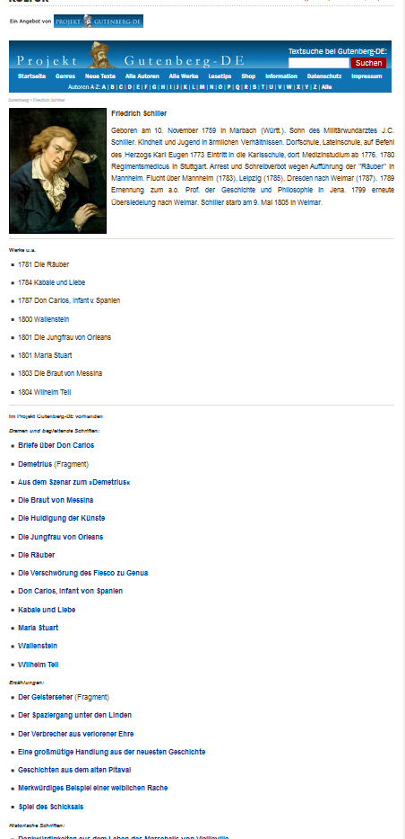
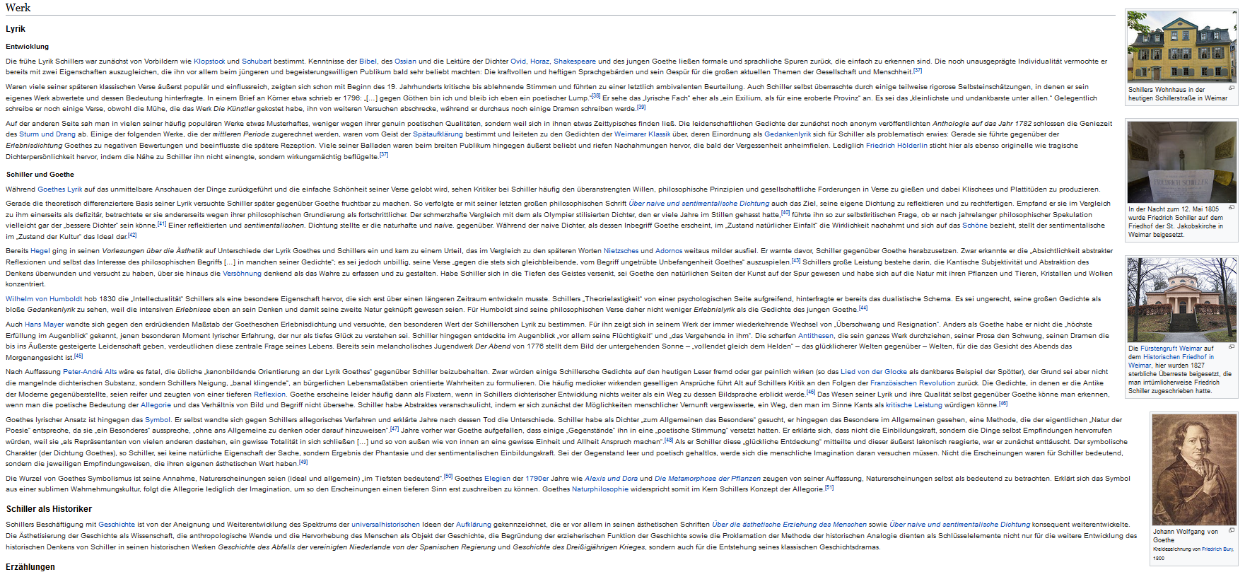
Textakquise

Slide 8
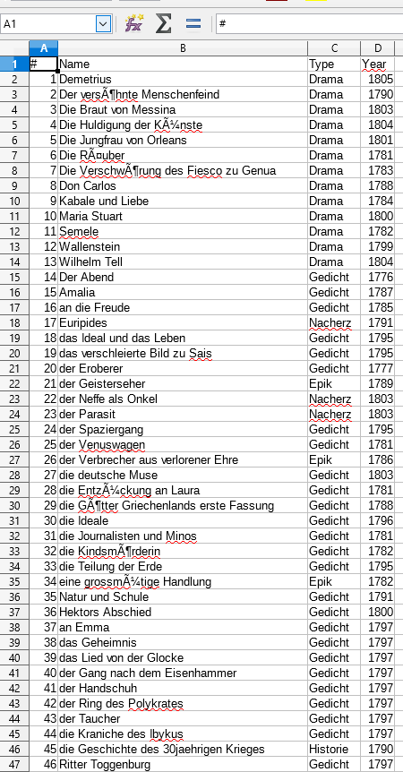
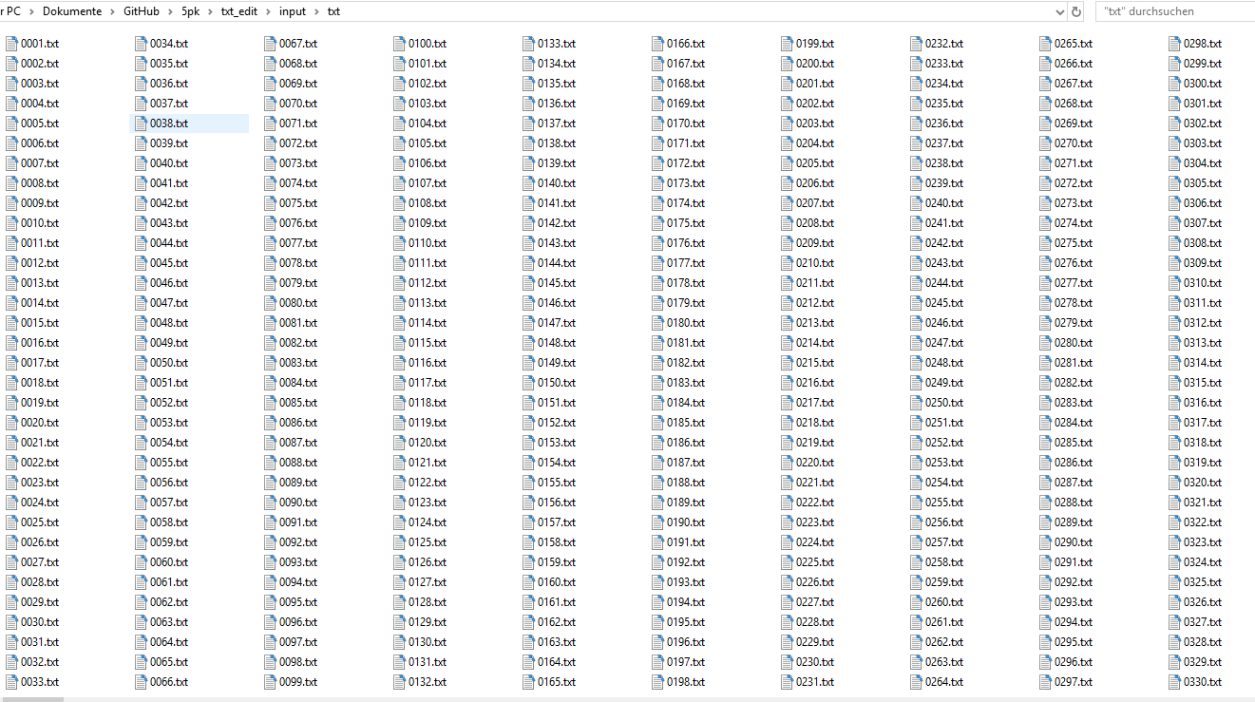
„Werkemanagement“
Notes:
Charité - Universitätsmedizin Berlin
29.03.2019
© ecc / München
8

Slide 9
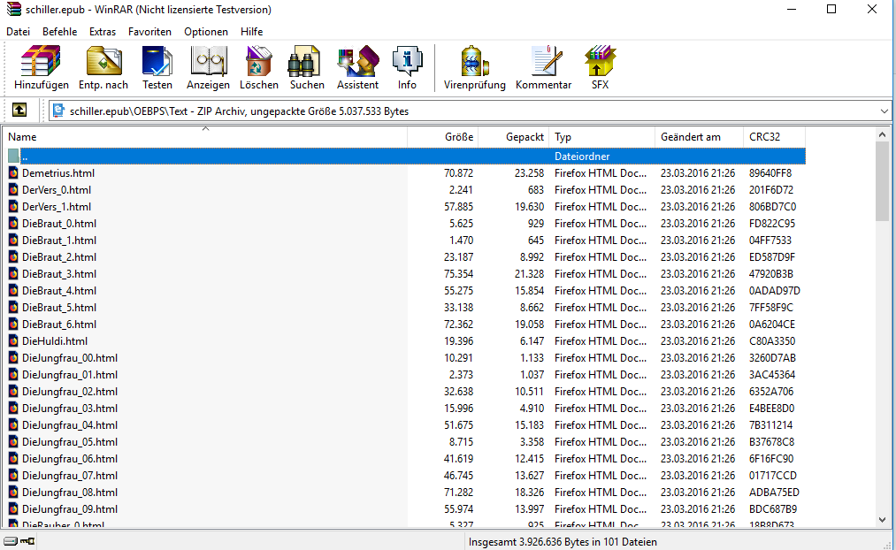
Textsäuberung

Slide 10
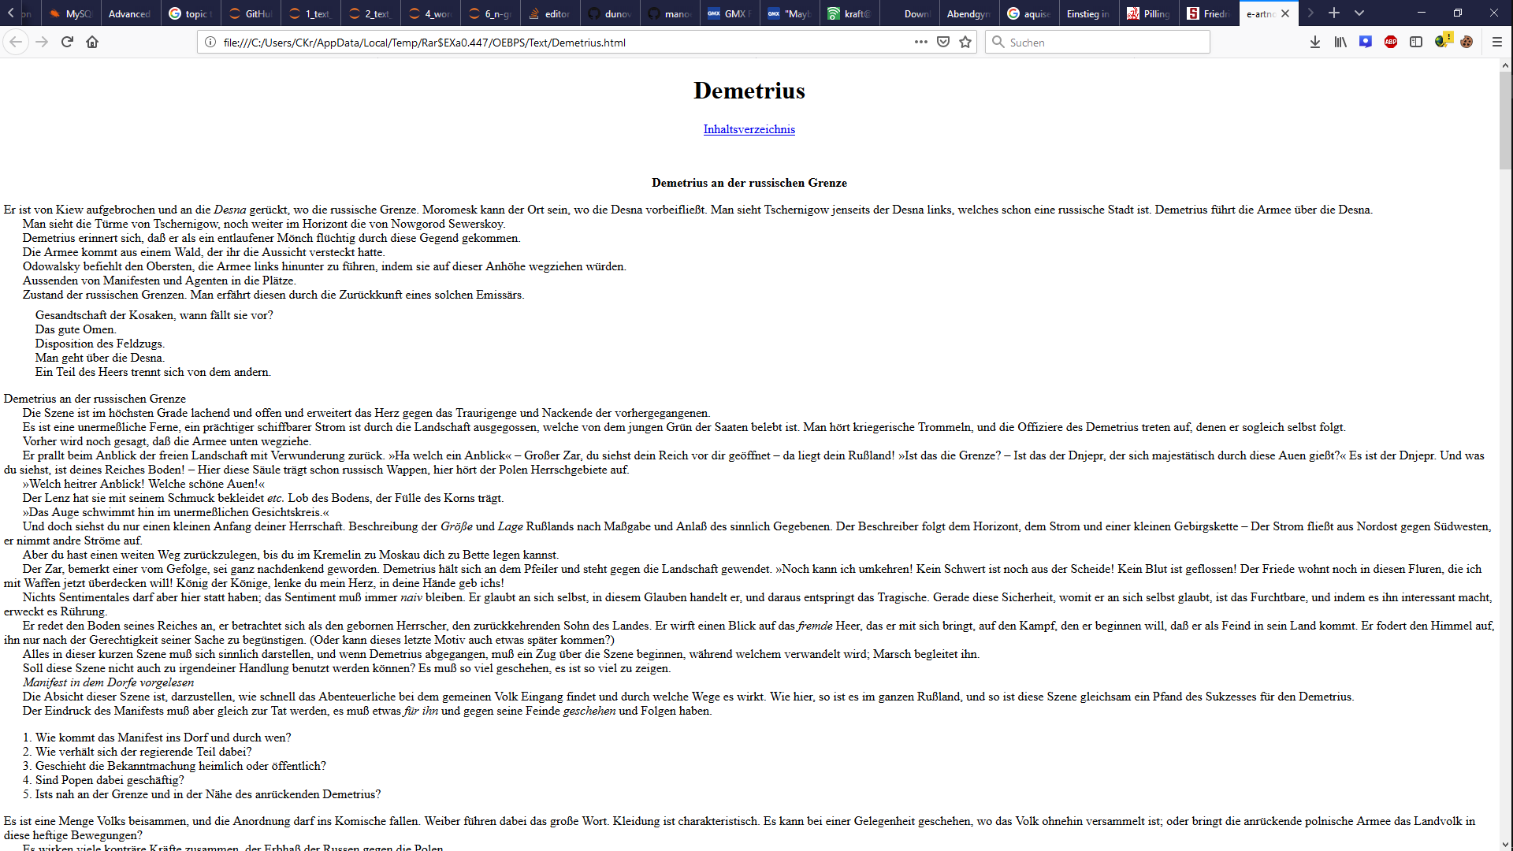
Textsäuberung

Slide 11
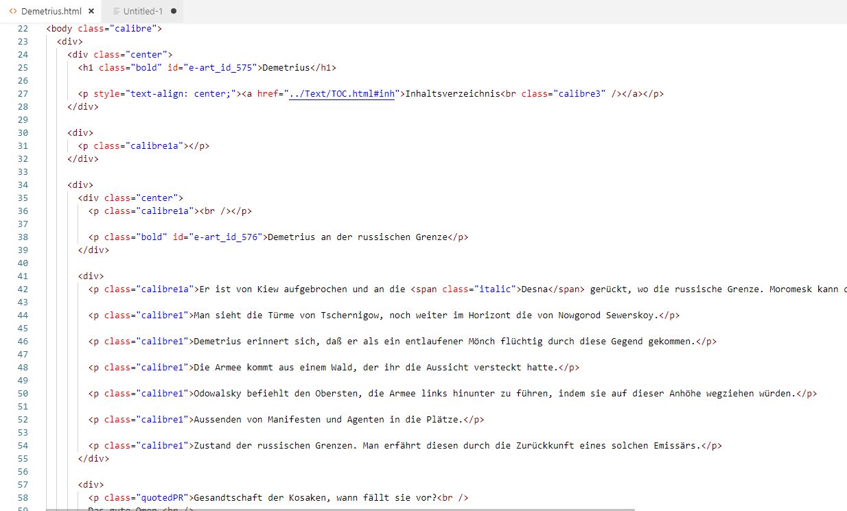
Textsäuberung

Slide 12
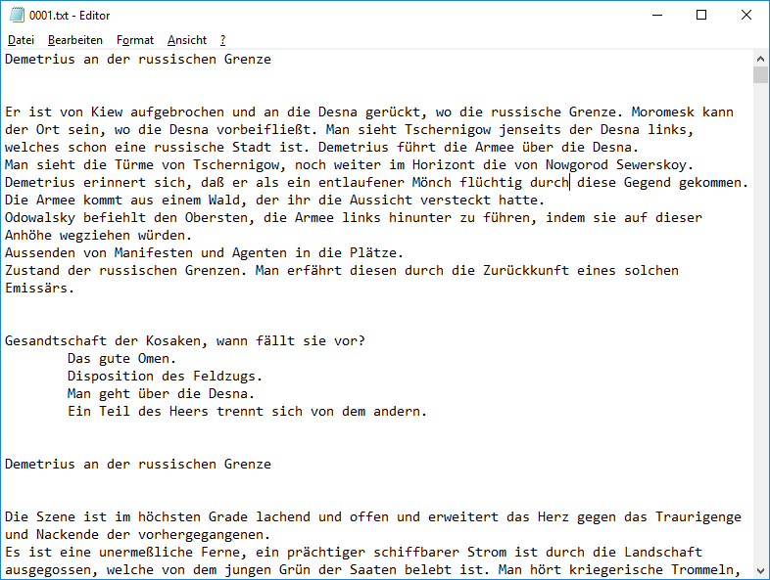
Textsäuberung

Slide 13
Statistik (1)
Datenbestand setzt sich wie folgt zusammen:
130 Gedichte, Balladen
20 Philosophische Werke
15 Dramen
8 Epische Werke
8 Nacherzählungen
4 Historische Schriften
478 Briefe
= 663 Werke mit insgesamt 13 693 541 Wörtern.

Slide 14
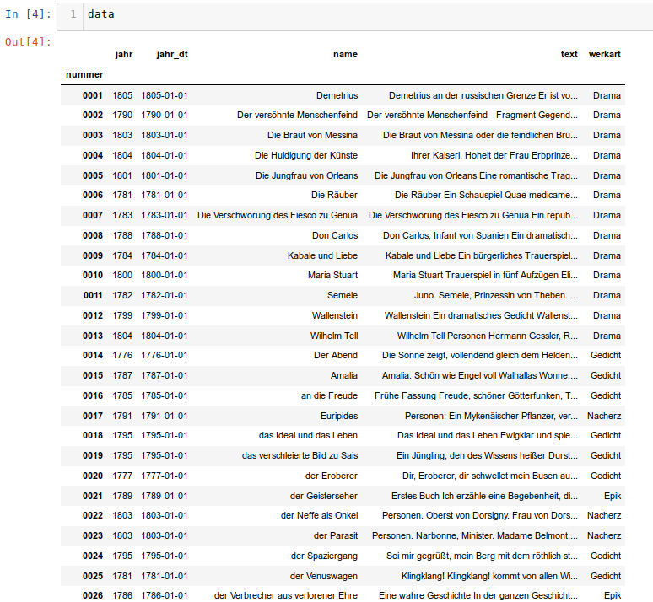
Statistik (2)

Slide 15
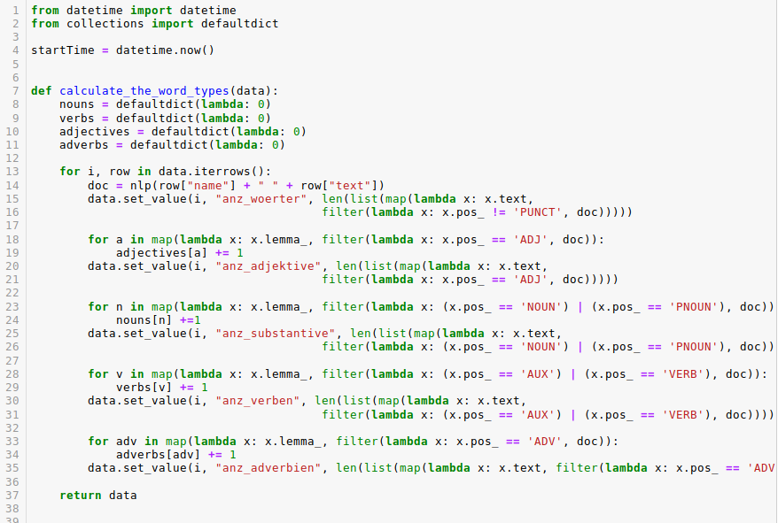
Statistik (3)

Slide 16
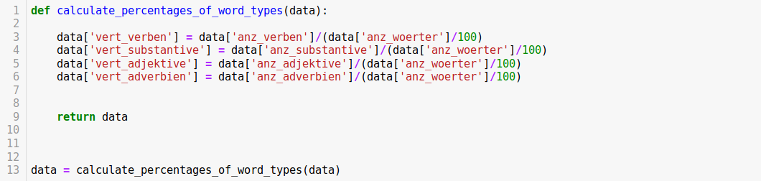
Statistik (4)

Slide 17
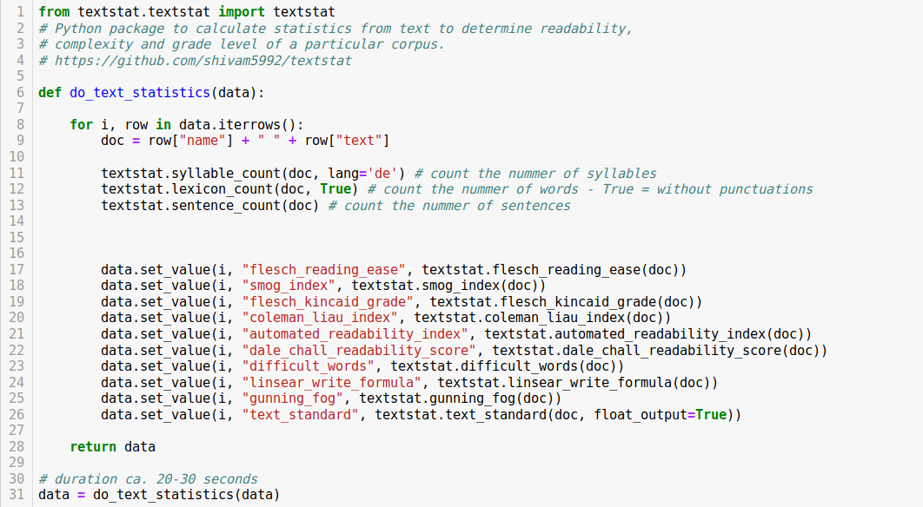
Statistik (5)

Slide 18
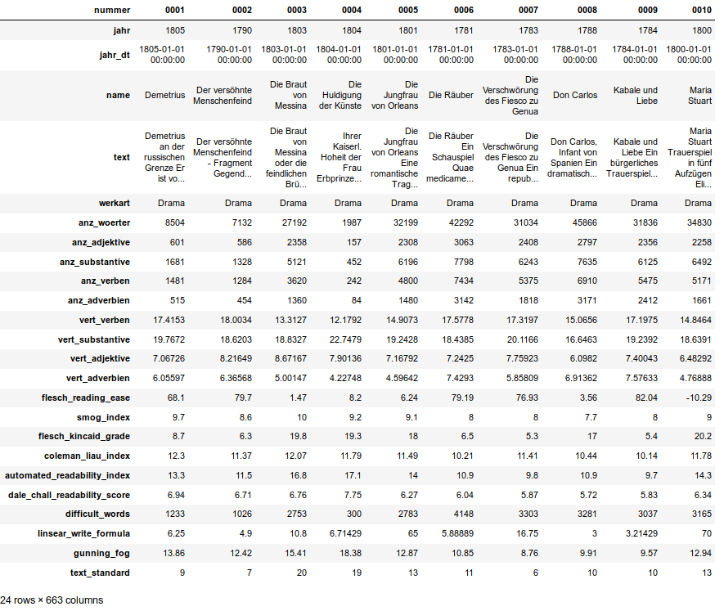
Statistik (6)

Slide 19
Auswertung - Fragestellung
Inwieweit lassen sich Änderungen von Friedrich Schillers Schriftsprache durch statistische Methoden der Computerlinguistik qualifizieren und lassen sich damit parallelen vom Übergang von ‚Sturm und Drang‘ hin zur ‚Weimarer Klassik‘ nachweisen?

Slide 20
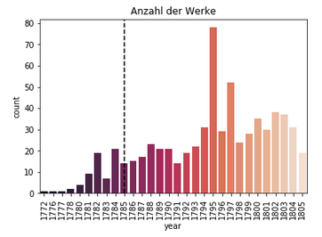
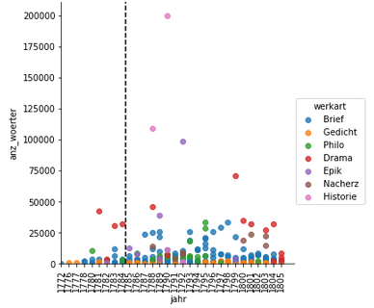
Auswertung (1)

Slide 21
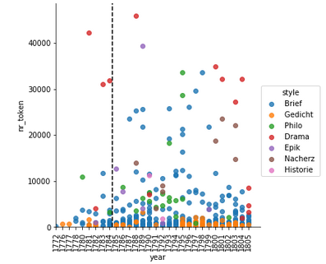
Auswertung (2)

Slide 22
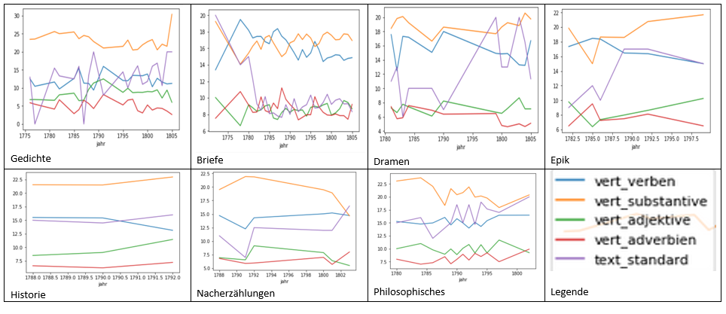
Auswertung (3)

Slide 23
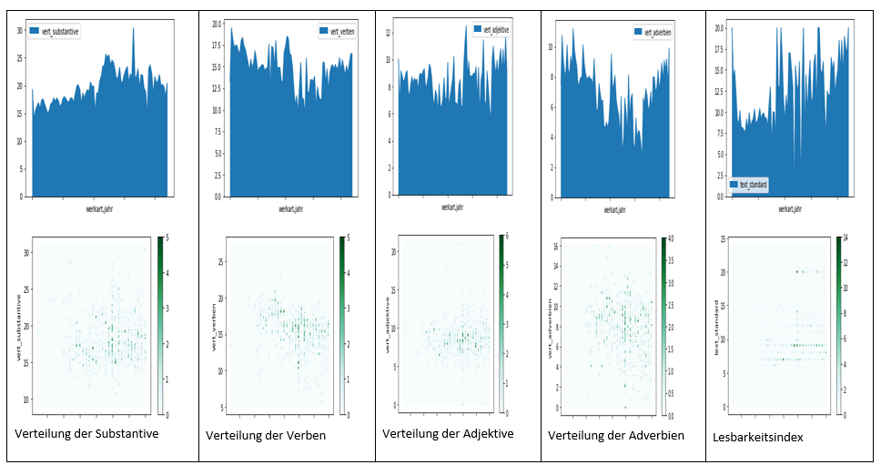
Auswertung (4)

Slide 24
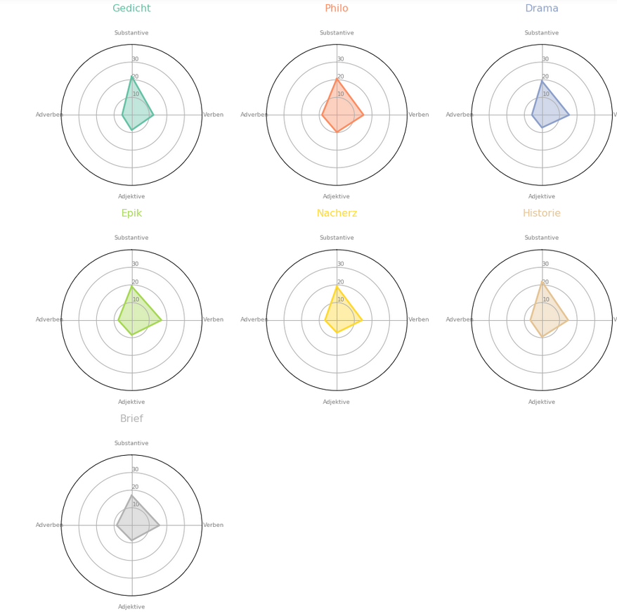
Auswertung (5)

Slide 25
Limitationen
kein Anspruch auf Vollständigkeit der Werke
Qualität der gefundenen Werke
Fehlende Daten

Slide 26
Fazit
Keine Unterschiede hinsichtlich dem Vergleich beider Epochen
Unterschiede zwischen verschiedenen Werkarten lassen sich erkennen
Die Auswertung bildet eher Eigenschaft der verwendeten Sprache ab
detailliertere Analyse notwendig

